Slide 1
Programación Orientada a Objetos (POO) en Python Classes y Tipos de Datos Abstractos
Tema 2

Slide 2
Índice
Clases y objetos
Clases y funciones
Clases y atributos (métodos y datos)
Métodos
Constructor
Datos
Sobrecarga de métodos
Clases mutables y copias
Herencia

Slide 3
Clases y objetos
¿Cómo representamos un punto?
¿Cómo representamos muchos puntos?
x,y=1,0
x1,y1,x2,y2=0,0,1,1…
xy=[1,0]
[[1,0],[1,1]…]
Creamos un nuevo tipo Punto
Df: Los tipos definidos por el usuario se llaman clases.
# Fichero Point.py:
class Point(object):
“””represents a point in 2-D space”””
….

Slide 4
Tipo de Datos Abstracto
Tipo de Datos Abstracto (TDA) – descripción lógica sobre:
El estado del objeto (sus datos)
Los métodos del objeto (qué puede hacer).
Se implementa a través de las clases.
Un objeto es un tipo de datos abstracto que contiene algo y define qué se puede operar con este “algo”.
1. Una colección de información relevante.
2. Un conjunto de operaciones para manipular esta información.
La información está guardada en variables objetos (instancias de las clases).

Slide 5
Instanciación
class Point(object):
“””represents a point in 2-D space”””
….
>>>Point=Point() #creamos un objeto de tipo Punto
Df: Una instancia de tipo una clase se llama objeto. El proceso se llama instanciación.
Ejemplo: Lassy vs. perro, class Punto, p=Punto()
>>> print Point
<class '__main__.Point'> #
>>> x=3
>>> Point2=Point()
>>>Point3=Point() # creamos tantos objetos como necesitamos

Slide 6
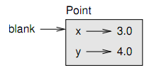
Atributos
Python permite asignar valores y crear atributos usando el operador “.” :
>>> blank.x = 3.0
>>> blank.y = 4.0
Df. Diagrama del objeto – diagrama del estado que indica los valores de los atributos del objeto:

Slide 7
Atributos
Leemos los valores usando la misma sintaxis:
>>> print blank.y
4.0
>>> x = blank.x
>>> print x
3.0
>>> print ’(’ + str(blank.x) + ’, ’ + str(blank.y) + ’)’
>>> distanceSquared = blank.x * blank.x + blank.y * blank.y

Slide 8
Índice
Clases y objetos
Clases y funciones
Clases y atributos (métodos y datos)
Métodos
Constructor
Datos
Sobrecarga de métodos
Clases mutables y copias
Herencia

Slide 9
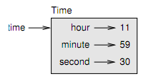
Clases y funciones
Vamos a definir la clase Tiempo:
class Time(object):
"""represents the time of day.
attributes: hour, minute, second""“
>>>time = Time()
>>>time.hour = 11
>>>time.minute = 59
>>>time.second = 30

Slide 10
Funciones puras
def add_time(t1, t2): #t1, t2 objetos de tipo Time
sum = Time()
sum.hour = t1.hour + t2.hour
sum.minute = t1.minute + t2.minute
sum.second = t1.second + t2.second
if sum.second >= 60:
sum.second -= 60
sum.minute += 1
if sum.minute >= 60:
sum.minute -= 60
sum.hour += 1
return sum
Df: Las funciones puras no modifican los valores de los objetos.

Slide 11
Modificadores
Df. Funciones modificadores – modifican los valores de sus parámetros
def increment(time, seconds):
time.second += seconds
if time.second >= 60:
time.second -= 60
time.minute += 1
if time.minute >= 60: #sustituir el if con while!
time.minute -= 60
time.hour += 1
Estilo de programación funcional: siempre que se pueda utilizar funciones puras.
Hace ejecutar más rápido los programas.
Se obtienen menos errores de la ejecución.

Slide 12
Programación planificada
Utilizar conocimiento de nivel más alto puede hacer la programación más fácil! P.e. el tiempo considerarlo como un número de 3 dígitos a base 60.
def time_to_int(time):
minutes = time.hour * 60 + time.minute
seconds = minutes * 60 + time.second
return seconds
def int_to_time(seconds):
time = Time()
minutes, time.second = divmod(seconds, 60)
time.hour, time.minute = divmod(minutes, 60)
return time

Slide 13
Programación planificada
def add_time(t1, t2):
seconds = time_to_int(t1) + time_to_int(t2)
return int_to_time(seconds)
Cuanto más corta es la función, más fácil es entenderla y debugarla!
Además es más fácil añadir más características/atributos.
A veces hacer la función más general la hace más fácil ya que tiene menos casos especiales y menos posibilidades de error.

Slide 14
Funciones de validación
def valid_time(time):
if time.hours < 0 or time.minutes < 0 or time.seconds < 0:
return False
if time.minutes >= 60 or time.seconds >= 60:
return False
return True
def add_time(t1, t2):
if not valid_time(t1) or not valid_time(t2):
raise ValueError, 'invalid Time object in add_time'
seconds = time_to_int(t1) + time_to_int(t2)
return int_to_time(seconds)
O:
def add_time(t1, t2):
assert valid_time(t1) and valid_time(t2)
seconds = time_to_int(t1) + time_to_int(t2)
return int_to_time(seconds)

Slide 15
Índice
Clases y objetos
Clases y funciones
Clases y atributos (métodos y datos)
Métodos
Constructor
Datos
Sobrecarga de métodos
Clases mutables y copias
Herencia

Slide 16
Impresión de objetos
class Time(object):
"""represents the time of day.
attributes: hour, minute, second"""
def print_time(time): # función global
print '%.2d:%.2d:%.2d' % (time.hour, time.minute, time.second)
>>> start = Time() # creamos el objeto
>>> start.hour = 9
>>> start.minute = 45
>>> start.second = 00
>>> print_time(start)
09:45:00
¿Cómo definir una función de una clase?

Slide 17
¿Cómo definir un método de una clase?
class Time(object):
def print_time(self): #método de la clase
print '%.2d:%.2d:%.2d’ % (time.hour, time.minute, time.second)
def increment(self, seconds): #método de la clase
seconds += self.time_to_int() #llamamos los métodos de la clase con self
return self.int_to_time(seconds)
>>> start=Time()
>>>start.print_time() #llamamos el método de la clase con el objeto (start)
09:45:00
>>> end = start.increment(1337)
>>> end.print_time()
10:07:17
>>> end = start.increment(1337, 460)
TypeError: increment() takes exactly 2 arguments (3 given)

Slide 18
Clases y métodos
Python – lenguaje de Programación orientada a objetos
Programas compuestos por definiciones de clases y funciones donde la parte más importante de computación -> las operaciones de los objetos.
Cada definición de clase corresponde a un concepto del mundo real y las funciones de las clases corresponden a la interacción de los objetos.
Df. Un método es una función asociada con una clase (p.e. concatenación de cadenas).
Diferencia entre funciones globales y métodos:
Están definidos dentro de una clase para explicitar la relación entre la clase y el método.
Tiene sintaxis diferente de las funciones globales.

Slide 19
El constructor – un método especial
Constructor: Método especial que construye e inicializa un objeto al declararlo de una clase.
class Time(object):
def __init__(self, hour=0, minute=0, second=0): #coincidencia de los nombres
self.hour = hour # define los atributos de la clase
self.minute = minute
self.second = second
>>>t1=Time(1,2,3)

Slide 20
¿Cómo definir los atributos – datos de la clase?
class Time(object):
def __init__(self, hour=0, minute=0, second=0): #coincidencia de los nombres
self.hour = hour # define los atributos de la clase
self.minute = minute
self.second = second
def time_to_int(self):
self.minutes = self.hour * 60 + self.minute
self.seconds = self.minutes * 60 + self.second
# recuperamos los datos del objeto con self
return self.seconds
>>> print t1.seconds
Al declarar un dato dentro de un método con self, automáticamente lo convertimos en atributo de la clase.

Slide 21
Encapsulamiento
El proceso de separar los detalles de implementación y organizar los atributos (datos y métodos) dentro de las clases se llama encapsulamiento.
class Time(object):
def __init__(self, hour=0, minute=0, second=0): #coincidencia de los nombres
self.hour = hour self.minute = minute
self.second = second
def time_to_int(self)….
>>>t1=Time(1,2,3)
class Time(object):
pass
>>>t1=Time()
>>>t1.hour=1 #evitar
>>>t1.minute=15
>>>t1.second=20

Slide 22
Valores opcionales del constructor
>>> time = Time() # se llama el constructor __init__()
>>> time.print_time() # con los valores por defecto/opcionales
00:00:00
Constructor por defecto
>>> time = Time (9)
>>> time.print_time()
09:00:00 # no se aplican los valores opcionales
>>> time = Time(9, 45) # van por orden
>>> time.print_time()
09:45:00

Slide 23
Usando dos objetos
class Time (object):
# inside class Time:
def is_after(self, other):
return self.time_to_int() > other.time_to_int()
>>> end.print_time()
09:45:00
>>>end.is_after(start)
True
Fijémonos que el primer objeto es con el que se llama la función y el segundo pasa a ser argumento.

Slide 24
El método __str__()
Método predefinido que sirve para imprimir los valores de un objeto.
Se puede redefinir/sobrecargar.
Siempre ha de retornar un string.
# inside class Time:
def __str__(self):
return '%.2d:%.2d:%.2d' % (self.hour, self.minute, self.second)
>>> time = Time(9, 45)
>>> print time # Llama explícitamente el método __str__(self)
09:45:00
Consejo: al empezar una nueva clase, lo primero es redefinir el constructor y el método __str__().

Slide 25
La clase Time
class Time(object):
def __init__(self, hour=0, minute=0, second=0): #el constructor
self.hour=hour
self.minute=minute
self.second=second
def __str__(self): #sobrecarga del print
return '%.2d:%.2d:%.2d' %(self.hour, self.minute, self.second)
>>>time=Time(9,45)
>>>print time
09:45:00

Slide 26
Sobrecarga de operadores
Los operadores de los tipos predefinidos se pueden definir para los objetos usando su anotación de palabras claves. P.e. el operador + -> __add__()
docs.python.org/ref/specialnames.html.
Df. Sobrecarga: cambiar el comportamiento de los operadores para que funcionen con los tipos definidos por el usuario.
# inside class Time:
def __add__(self, other):
seconds = self.time_to_int() + other.time_to_int()
return int_to_time(seconds)
>>> start = Time(9, 45)
>>> duration = Time(1, 35)
>>> print start + duration
11:20:00

Slide 27
Comportamiento según los tipos de los argumentos
# inside class Time:
def __add__(self, other): # __add__ representa el operador +
if isinstance(other, Time): #isinstance comprueba si una variable es de un tipo
return self.add_time(other)
else:
return self.increment(other)
def add_time(self, other):
seconds = self.time_to_int() + other.time_to_int()
return int_to_time(seconds)
def increment(self, seconds):
seconds += self.time_to_int()
return int_to_time(seconds)

Slide 28
Uso del operador + con diferentes tipos
>>> start = Time(9, 45)
>>> duration = Time(1, 35)
>>> print start + duration
11:20:00
>>> print start + 1337
10:07:17

Slide 29
Polimorfismo
Nos interesa tener funciones/operadores que funcionen con diferentes tipos.
Df. Funciones que pueden trabajar de mismo modo pero con diferentes tipos se llaman polimórficas.
Facilita el reuso del código.
>>> t1 = Time(7, 43)
>>> t2 = Time(7, 41)
>>> t3 = Time(7, 37)
>>> total = sum([t1, t2, t3]) # funciona porque hemos sobrecargado __add__
>>> print total
23:01:00

Slide 30
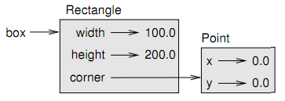
Ejemplo: La clase Rectángulo
¿Cómo definir la clase?
A través de un punto, anchura y altura
class Point(object):
def __init__(self,x,y):
self.x, self,y=x, y
class Rectangle(object): """represent a rectangle. attr: width, height, corner"””
def __init__(self, width, height, cornerx, cornery):
self.width, self.height=width, height
self.corner=Point(cornerx,cornery)
def __str__(self):
return str(self.width)+' '+str(self.height)
Df. Un objeto que es un atributo de otro objeto se llama encrustado (embedded).

Slide 31
Instancias de objetos como valores de retorno
# En la clase Rectangle:
def find_center(self):
return Point(self.corner.x + self.width/2.0, self.corner.y + self.height/2.0)
>>> mibox = Rectangle(100,200,0,0)
>>> center=mibox.find_center()
>>> print center
(50.0, 100.0)

Slide 32
Índice
Clases y objetos
Clases y funciones
Clases y atributos (métodos y datos)
Métodos
Constructor
Datos
Sobrecarga de métodos
Clases mutables y copias
Herencia

Slide 33
Los objetos son mutables!
class Rectangle(object):
….
def grow_rectangle(self, dwidth, dheight) :
self.width += dwidth
self.height += dheight
>>> print mibox
100 200
>>>mibox2=mibox
>>> mibox2.grow_rectangle(50, 100)
>>> print mibox
110 210 # han cambiado los valores de los atributos! Rect es alias de box!

Slide 34
Copiar objetos
Utilizar el aliasing puede ser confuso, no darnos cuenta de los cambios de valores de los objetos.
Alternativa: copiar los objetos!
>>> mibox2 = mibox
>>> print mibox2 is mibox
True
>>> print mibox2==mibox
True
Comprueba la identidad,
no la equivalencia!
>>> mibox2 = copy.copy(mibox)
>>> print mibox2 is mibox
False
>>> print mibox2==mibox
False
Tema 2
POO en Python
34

Slide 35
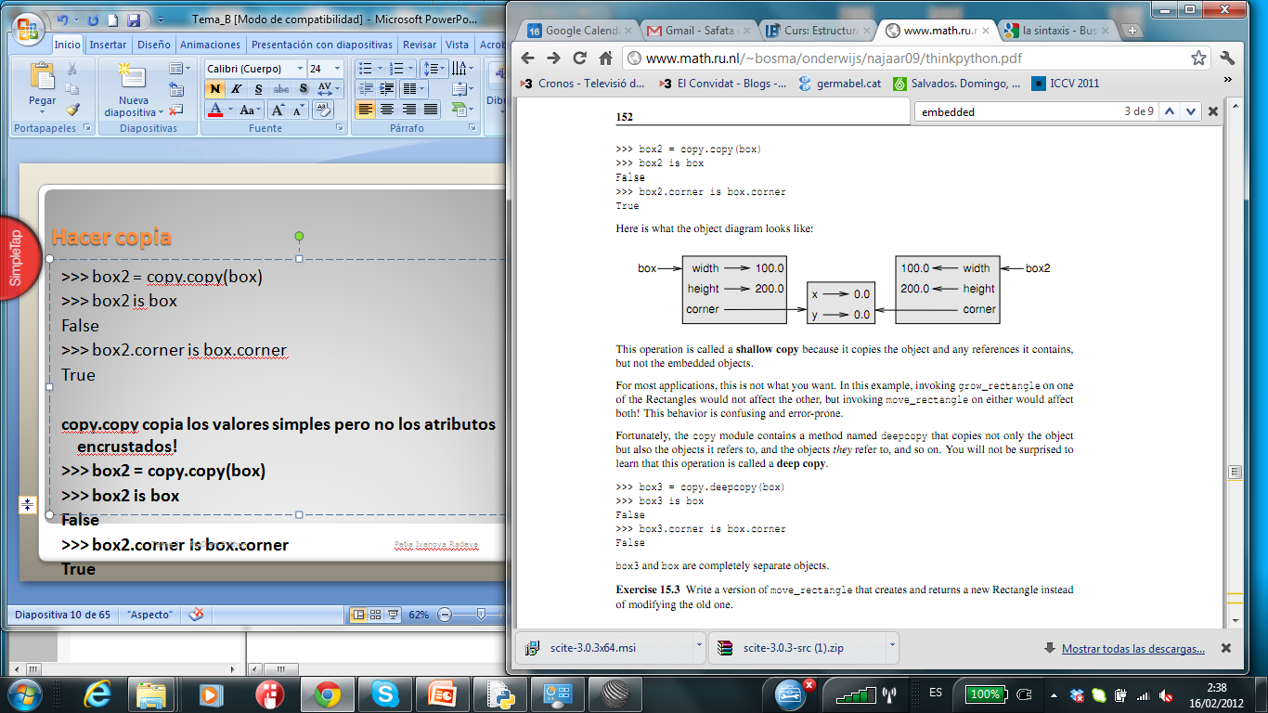
Hacer copia
>>> mibox2 = copy.copy(mibox)
>>> mibox2 is mibox
False
>>> mibox2.corner is mibox.corner
True
copy.copy copia los valores simples pero no los atributos encrustados! Copia débil (shallow copy)

Slide 36
Copia profunda (deep copy)
>>> mibox2 = copy.deepcopy(mibox)
>>> mibox2 is mibox
False
>>> mibox2.corner is mibox.corner
False
mibox2 and mibox are completely separate objects.
Df. La copia profunda copia recursivamente todos los atributos encrustados.

Slide 37
Índice
Clases y objetos
Clases y funciones
Clases y atributos (métodos y datos)
Métodos
Constructor
Datos
Sobrecarga de métodos
Clases mutables y copias
Herencia

Slide 38
Herencia
Juego de Poker (wikipedia.org/wiki/Poker)
Tenemos: Suit (palo): Espadas, Corazones, Diamantes, y Tréboles,
Rank (número): As, 2, 3, 4, 5, 6, 7, 8, 9, 10, comodí, reina, y el rey
Consideramos :
Spades → 3
Hearts → 2
Diamonds → 1
Clubs → 0
class Card(object):
"""represents a standard playing card."""
def __init__(self, suit=0, rank=2):
self.suit = suit
self.rank = rank
Jack 7→ 11
Queen 7→ 12
King 7→ 13

Slide 39
Atributos de la clase
# inside class Card:
suit_names = ['Clubs', 'Diamonds', 'Hearts', 'Spades']
rank_names = [None, 'Ace', '2', '3', '4', '5', '6', '7',
'8', '9', '10', 'Jack', 'Queen', 'King']
def __str__(self):
return '%s of %s' % (Card.rank_names[self.rank],
Card.suit_names[self.suit])
>>> card1 = Card(2, 11)
>>> print card1
Jack of Hearts

Slide 40
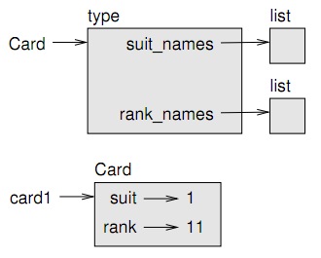
Comparar las cartas
Podemos sobrecargar el operador __comp__() para comparar las cartas: toma dos parámetros – self y uno más y retorna -1, 0, o 1 si el primero es más pequeño, igual o más grande que el segundo.
Consideremos un ranking de los palos (p.e. Espadas, Corazones, Diamantes, y Tréboles):
# inside class Card:
def __cmp__(self, other):
# check the suits
if self.suit > other.suit: return 1
if self.suit < other.suit: return -1
# suits are the same... check ranks
if self.rank > other.rank: return 1
if self.rank < other.rank: return -1
# ranks are the same... it's a tie
return 0
La clase Card y una instancia

Slide 41
El juego de cartas
# inside class Card:
# implementación compacta
def __cmp__(self, other):
t1 = self.suit, self.rank
t2 = other.suit, other.rank
return cmp(t1, t2)
Utilizamos la definición preimplementada del operador cmp!

Slide 42
Baraja
class Deck(object):
def __init__(self):
self.cards = []
for suit in range(4):
for rank in range(1, 14):
card = Card(suit, rank)
self.cards.append(card)

Slide 43
Imprimiendo la baraja
#inside class Deck:
def __str__(self):
res = []
for card in self.cards:
res.append(str(card))
return '\n'.join(res)
>>> deck = Deck()
>>> print deck
Ace of Clubs
2 of Clubs
3 of Clubs
...
10 of Spades
Jack of Spades
Queen of Spades
King of Spades

Slide 44
Jugando con las cartas
Necesitamos una función para sacar y añadir carta a la barraja
#inside class Deck:
def pop_card(self):
return self.cards.pop()
#inside class Deck:
def add_card(self, card):
self.cards.append(card)
# inside class Deck:
def shuffle(self):
random.shuffle(self.cards)

Slide 45
Herencia
Las cartas de un jugador tienen mucho en común con la baraja entera: basados en un conjunto de cartas que se pueden manipular: sacar, añadir cartas.
Además puede tener sus propias operaciones – comparar, calcular la puntuación, etc.
Df. Herencia es la posibilidad de definir una clase como especificación de otra (relación is_a):
Clase padre
Clase hija
class Hand (Deck):
def __init__(self, label=''):
self.cards, self.label = [], label

Slide 46
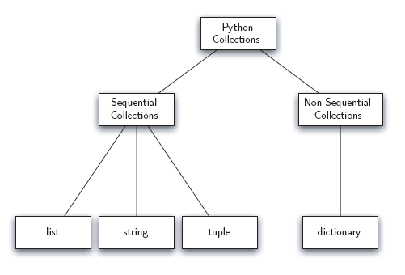
Herencia en Python
Herencia – la posibilidad de una clase de recibir sus métodos y datos de otras clases
Listas, tuplas, y strings son colecciones secuenciales preconstruidas en Python.
Los diccionarios son collecciones no secuenciales de datos.
Tema 2
POO en Python
46
Notes:
POO en Python
46

Slide 47
Las clases (casi)completas
class Card(object):
"""represents a standard playing card.""“
def __init__(self, suit=0, rank=2):
self.suit, self.rank = suit, rank
self.suit_names = ['Clubs', 'Diamonds', Hearts', 'Spades']
self.rank_names = [None, 'Ace', '2', '3', '4', '5', '6', '7‘,'8', '9', '10',\
'Jack', 'Queen', 'King']
def __str__(self):
return '%s of %s' %\
(self.rank_names[self.rank], self.suit_names[self.suit])
def __cmp__(self, other):
t1 = self.suit, self.rank
t2 = other.suit, other.rank
return cmp(t1, t2)

Slide 48
Las clases (casi)completas
class Deck(object):
def __init__(self):
self.cards = []
for suit in range(4):
for rank in range(1, 14):
card = Card(suit, rank)
self.cards.append(card)
def __str__(self):
res = []
for card in self.cards:
res.append(str(card))
return '\n'.join(res)
def pop_card(self):
return self.cards.pop()
def add_card(self, card):
self.cards.append(card)
def shuffle(self):
random.shuffle(self.cards)
def len(self):
return len(self.cards)
class Hand(object):
def __init__(self, label=''):
self.cards = []
self.label = label
def __str__(self):
res = []
for card in self.cards:
res.append(str(card))
return '\n'.join(res)
def pop_card(self):
return self.cards.pop()
def add_card(self, card):
self.cards.append(card)
def len(self):
return len(self.cards)

Slide 49
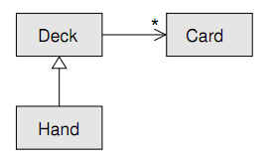
Las clases (casi)completas
class Deck(object):
def __init__(self):
self.cards = []
for suit in range(4):
for rank in range(1, 14):
card = Card(suit, rank)
self.cards.append(card)
def __str__(self):
res = []
for card in self.cards:
res.append(str(card))
return '\n'.join(res)
def pop_card(self):
return self.cards.pop()
def add_card(self, card):
self.cards.append(card)
def shuffle(self):
random.shuffle(self.cards)
def len(self):
return len(self.cards)
class Hand(Deck):
def __init__(self, label=''):
self.cards = []
self.label = label
HAS-A
IS-A

Slide 50
Las clases (casi)completas
>>>h=Hand()
>>> deck = Deck()
>>> c1=Card()
>>> card1 = Card(2, 11)
>>> print card1
Jack of Hearts
>>> hand = Hand('new hand')
>>> print hand.cards
[]
>>> print hand.label
new hand
>>> deck = Deck()
Los otros métodos se heredan de la clase Deck así que podemos utilizar pop_card y add_card:
>>> card = deck.pop_card()
>>> hand.add_card(card)
>>> print hand
King of Spades
class Card(object):
"""represents a standard playing card.""“
def __init__(self, suit=0, rank=2):
self.suit = suit
self.rank = rank
def __str__(self): ...
def __cmp__(self, other):...
class Deck(object):
def __init__(self):
self.cards = ...
def __str__(self):...
def pop_card(self):....
def add_card(self, card): ...
def shuffle(self): ...
class Hand(Deck):
def __init__(self, label=''):
self.cards = ...
self.label = ...

Slide 51
Jugar
HAS-A
IS-A
¿En qué clase pondrías el siguiente
método?
def move_cards(self, hand, num):
for i in range(num):
hand.add_card(self.pop_card())
Propiedades de la herencia:
Evita repeticiones de código.
Facilita el reuso de código.
Código compacto y claro.
A veces los datos pueden quedar demasiado escondidos.

Slide 52
El juego
Implementar un juego que:
Mezcla las cartas y las reparte entre 2 jugadores.
Se juega hasta que alguno de los jugadores se quede sin cartas.
A cada iteración, cada uno saca una carta.
Si la carta del primero es más grande, el segundo se lleva las dos cartas y viceversa.
El ganador es el que primero se quede sin cartas.

Slide 53
El juego
#jugar
while(hand1.len()>0 and hand2.len()>0):
card1=hand1.pop_card()
card2=hand2.pop_card()
if card1<card2:
hand1.add_card(card1)
hand1.add_card(card2)
else:
hand2.add_card(card1)
hand2.add_card(card2)
print hand1.len()
print hand2.len()
print
#determinar el ganador
if (hand1.len()>0):
print "The winner is: Hand1"
else: print "The winner is: Hand2"
# Crear la baraja y mezclar las cartas
deck=Deck()
deck.shuffle()
#Declarar los dos jugadores
hand1=Hand()
hand2=Hand()
#repartir todas las cartas
for i in range(26):
hand1.add_card(deck.pop_card())
hand2.add_card(deck.pop_card())
print deck.len()

Slide 54
Resumen de la relación entre las clases base y derivada
Derivative
qq
f2()
class Main(object):
def __init__(self,p):
self.pp=p
def f(self):
print self.pp
class Derivative (Main):
def __init__(self,q):
Main.__init__(self,q)
self.qq=q
def f2(self):
print self.qq
print self.pp
Main
pp
f()
>>> o1=Main(3)
>>>o2=Derivative(5)
>>>print o2.pp,o2.qq
>>>o2.f()
>>>o2.f2()
Tema 2
POO en Python
54
Notes:
POO en Python
54

Slide 55
Conclusiones
Python es un lenguaje orientado a objetos, potente y fácil de programar.
Las classes permiten implementar tipos de datos abstractos.
La encapsulación de los datos y los métodos es un proceso de organizarlos en clases donde se separa la interfaz de la clase de la implementación de sus métodos
Se pueden sobrecargar métodos implementados.
El polimorfismo es la capacidad de definir operaciones básicas de los tipos (métodos de las clases) que tiene el mismo objetivo aunque puedan tener diferente implementación.
Las clases se pueden organizar en jerarquías. Las jerarquias permiten realizar herencia de métodos y datos de las clases bases por las clases derivadas
El constructor de una clase ha de llamar explícitamente al constructor de la clase superior/base antes de definir los datos y los métodos de la clase.

Slide 56
Material adicional

Slide 57
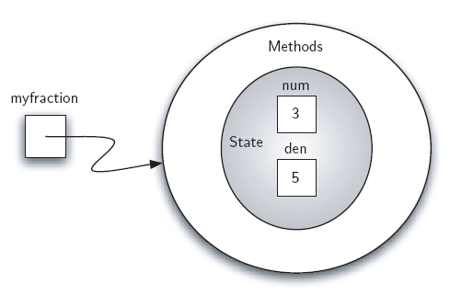
Material adicional – Ejemplo 1
class Fraction:
….
Construimos el objeto:
>>>myfraction=Fraction(3,5)
>>>myfraction.print()
# llamamos un método de la clase
>>>print myfraction.den
# llamamos un dato de la clase
(no recomendable)
Definimos la clase como:
class <class-name>:
<method-definitions>
Tema 2
POO en Python
57
Notes:
POO en Python
57

Slide 58
POO en Python
Cada clase está definida con sus:
Métodos
Datos
class Fraction:
….
def print(self): #método de la clase
self.num=0
print self.num # datos de la clase
print self.den
!! Los datos no se declaran aparte, al aparecer en cualquier de los métodos, automáticamente se crea el dato de la clase.
Definimos la clase como:
class <class-name>:
<method-definitions>
Tema 2
POO en Python
58
Notes:
POO en Python
58

Slide 59
Referencia al objeto (self)
class Fraction:
def show(self):
print self.num # self.num –
# dato del objeto
print self.den
def test(self):
self.num=0 #variable de la clase
x=100 #variable local
self.show()
>>> f=Fraction()
>>>f.show() # en las llamadas no se
# pone self como argumento
>>>print f.den
>>>print x #error!
self es una referencia al objeto que se está creando
self.num – dato del objeto
Por qué dentro del método ponemos (print self.den) y fuera de la clase escribimos print f.den)?
Tema 2
POO en Python
59
Notes:
POO en Python
59

Slide 60

Referencia al objeto (self)
class Fraction:
def show(self):
print self.num # self.num –
# dato del objeto
print self.den
def test(self):
self.num=0 #variable de la clase
x=100 #variable local
self.show()
>>> f=Fraction()
>>>f.show() # en las llamadas no se
# pone self como argumento
>>>print f.num
>>>print x #error!
Todos los métodos han de tener como primer argumento self
En la llamada del método no ponemos self como argumento!
Por qué para llamar a un método de la clase por otro método de la clase utilizamos self.show() mientras fuera de la clase escribimos f.show()?
Tema 2
POO en Python
60
Notes:
POO en Python
60

Slide 61

El constructor de la clase (__init__())
class Fraction:
def __init__(self,top,bottom): # el constructor
self.num = top # self.num – dato del objeto
self.den = bottom
Fijémonos:
self.num – dato del objeto
top – variable local
Al llamar desde fuera:
>>> f=Fraction(3,4) #se llama al constructor de la clase.
>>> f2=Fraction(1,1)
>>>f2=Fraction(1,0)
>>>f1.__init__(2,2)
Tema 2
POO en Python
61
Notes:
POO en Python
61

Slide 62
Implementación del comportamiento de la clase
>>myf=Fraction(3,5)
>>print myf # print espera una cadena para imprimir
<__main__.Fraction instance at 0x409b1acc>
Solución a):
class Fraction:
…….
def show(self):
print self.num,"/",self.den
>>myf=Fraction(3,5)
>>print myf
<__main__.Fraction instance at 0x409b1acc>
>>myf.show()
3/5
Tema 2
POO en Python
62
Notes:
POO en Python
62

Slide 63
Métodos estandard en Python
class Fraction:
def __str__(self): # por defecto convierte en string el objeto
return str(self.num)+"/"+str(self.den)
>>myf=Fraction(3,5)
>>print myf
3/5
>>print “I ate ”, myf, “ of the pizza”
I ate 3/5 of the pizza
>>myf.__str()__
‘3/5’
>>str(myf)
‘3/5’
Tema 2
POO en Python
63
Notes:
POO en Python
63

Slide 64
Sobrecarga de métodos
>>f1=Fraction(1,4)
>>f2=Fraction(1,2)
>>f1+f2
Traceback(most recent call last): …TypeError: unsupported operand…
def __add__(self,otherfraction):
newnum = self.num*otherfraction.den + \
self.den*otherfraction.num
newden = self.den * otherfraction.den
return Fraction(newnum,newden)
>>f3=f1+f2 # equivalente a: f3=f1.__add__(f2)
>>print f3
6/8
Tema 2
POO en Python
64
Notes:
POO en Python
64

Slide 65
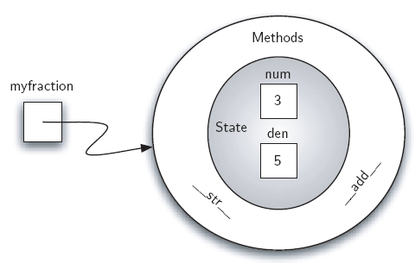
Función para determinar el mayor divisor común
#Assume that m and n are greater than zero
def gcd(m,n):
while m%n != 0:
oldm = m
oldn = n
m = oldn
n = oldm%oldn
return n
…
>>f3=f1+f2
>>print f3
3/4
Tema 2
POO en Python
65
Notes:
POO en Python
65

Slide 66
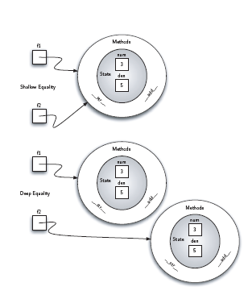
Comparación de dos objetos
>>f1=Fraction(1,2)
>>f2=Fraction(1,2)
>>f1==f2
False # the “sameness” problem
Es lo mismo decir?:
“Mi actor favorito y su actor favorito son el mismo”
“Mi pizza y la suya son la misma”
Los objetos de las clases definidas por el usuario son mutables!
Tema 2
POO en Python
66
Notes:
POO en Python
66

Slide 67
Comparación de dos objetos
>>f1=Fraction(1,2)
>>f2=Fraction(1,2)
>>f3=f1
>>f3==f1
True
def __cmp__(self,otherfraction):
num1 = self.num*otherfraction.den
num2 = self.den*otherfraction.num
if num1 < num2:
return -1
else:
if num1 == num2:
return 0
else
return 1
Tema 2
POO en Python
67
Notes:
POO en Python
67

Slide 68
La clase completa Fraction
def __add__(self,otherfraction):
newnum =self.num*otherfraction.den + \ self.den*otherfraction.num
newden = self.den*otherfraction.den
com = gcd(newnum,newden)
return Fraction(newnum/com,newden/com)
def __cmp__(self,otherfraction):
num1 = self.num*otherfraction.den
num2 = self.den*otherfraction.num
if num1 < num2:
return -1
else:
if num1 == num2:
return 0
else: return 1
class Fraction:
def __init__(self,top,bottom):
self.num = top
self.den = bottom
def __str__(self):
return \ str(self.num)+"/"+str(self.den)
def show(self):
print self.num,"/",self.den
Tema 2
POO en Python
68
Notes:
POO en Python
68

Slide 69
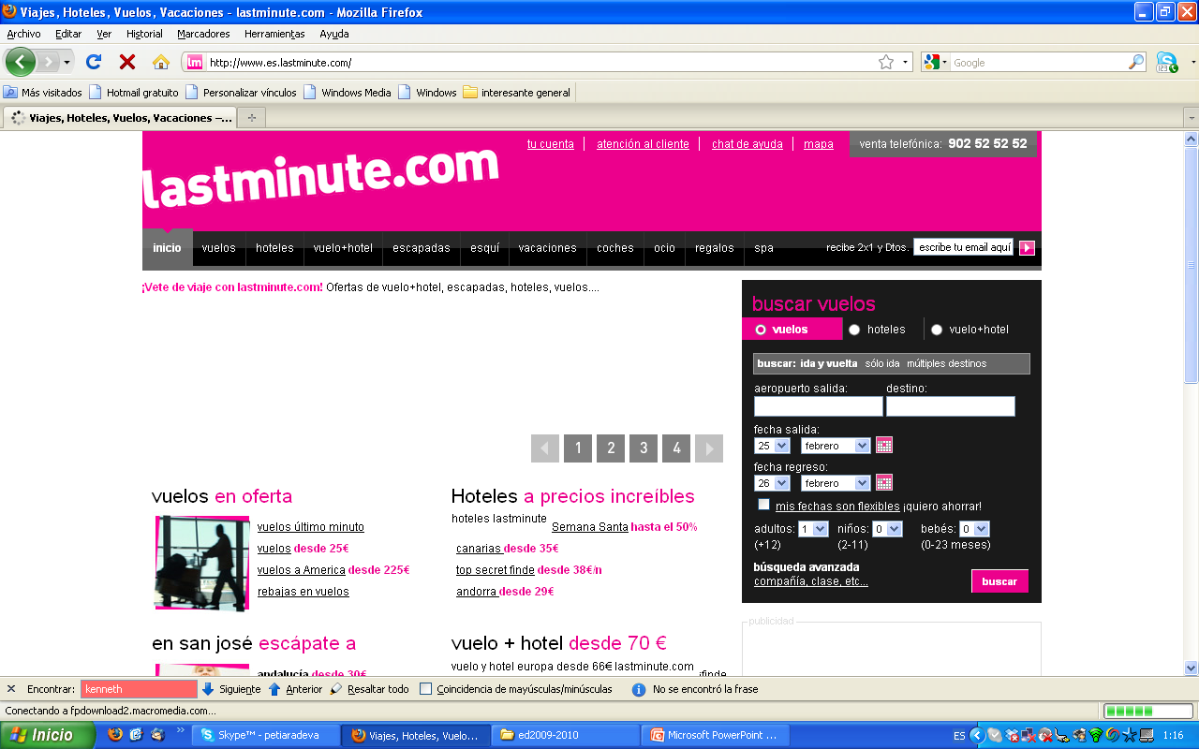
Ejemplo 2
Tema 2
POO en Python
69
Notes:
POO en Python
69

Slide 70
Oferta
Nombre
Dirección
Buscar
Vuelos
Hoteles
Vuelos+
Hoteles
Coche
Escapada
Spa
Aeropuerto salida
Aeropuerto destino
Fecha salida
Fecha regreso
Adultos
Niños
_Buscar()
Ciudad
Fecha entrada
Fecha salida
Noches
Adultos
Niños
_Buscar()
Aeropuerto salida
Aeropuerto destino
Fecha salida
Fecha regreso
Adultos
Niños
_Buscar()
Destino
Lugar de recogida
Lugar de devolución
Fecha recogida
Fecha devolución
_Buscar()
Fecha salida
Fecha regreso
Preferencias (puente, andorra, caldea, semana santa)
_Buscar()
Fecha salida
Fecha regreso
Preferencias (con alojamiento, sin alojamiento, ofertas)
_Buscar()
Tema 2
POO en Python
70
Notes:
POO en Python
70

Slide 71
La clase Oferta
class Oferta(object):
# Si usamos clases derivadas (herencia), la clase base ha de ser derivada de la clase object
def __init__(self, nombre, direccion):
self.nombre=nombre
self.direccion=direccion
def buscar(self):
return self._buscar()
def getNombre(self):
""" El acceso a los datos ha de ser a traves de funciones"""
return self.nombre
Tema 2
POO en Python
71
Notes:
POO en Python
71

Slide 72
La clase Vuelos
class Vuelos(Oferta):
def __init__(self, nombre, direccion):
Oferta.__init__(self, nombre, direccion)
self.aeropuertoSalida=raw_input(\
"Introduce aeropuerto de salida: ")
self.aeropuertoDestino=raw_input(\
"Introduce aeropuerto de destino: ")
self.ofertasAeropuertoDestino={\
"Barcelona":["oferta1", "oferta2"], \
"Cadiz":["oferta3", "oferta4"]}
self.ofertasAeropuertoSalida={\
"Barcelona":["oferta5", "oferta4"], \
"Cadiz":["oferta2", "oferta5"]}
def getAeropuertoSalida(self):
return self.aeropuertoSalida
def _buscar(self):
result=[]
for i in self.ofertasAeropuertoDestino\
[self.aeropuertoDestino]:
if i in self.ofertasAeropuertoSalida\
[self.aeropuertoSalida]:
result.append(i)
return result
def __str__(self):
return "Nombre: "+self.nombre+\
" Direccion: "+self.direccion + \
" Aeropuerto Salida: "+self.aeropuertoSalida +\
" Aeropuerto Destino: "+self.aeropuertoDestino
Tema 2
POO en Python
72
Notes:
POO en Python
72

Slide 73
Uso de la clase Oferta
>>> v=Vuelos("Pedro Jimenez", "Barcelona")
>>> print v.getNombre()
# fijemonos, es una funcion heredada de la clase Oferta
>>> print v.getAeropuertoSalida()
# es una funcion de la clase Vuelos
>>> print v
>>> print v.buscar()
Tema 2
POO en Python
73
Notes:
POO en Python
73

Slide 74
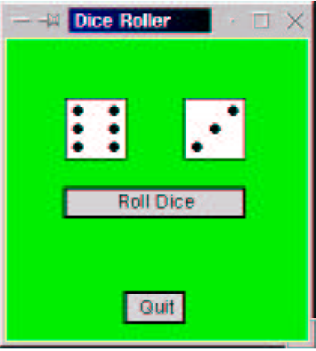
Ejemplo 3: Implementar un juego para tirar dados (Material adicional)
Implementar un juego que consiste en tirar dos dados:
Definimos la clase MSDie:
1. ¿Cuántas caras tiene?
2. ¿Cuál es su valor actual?
¿Dónde han de estar estos valores y cuándo se han de crear?
Definiremos los métodos:
a) roll()
b) setValue(),
c) getValue().

Slide 75
Ejemplo
>>> die1 = MSDie(6)
#definimos un dado de 6 puntos
>>> die1.getValue()
1
>>> die1.roll()
>>> die1.getValue()
4
>>> die2 = MSDie(13)
#definimos un dado de 13 puntos
>>> die2.getValue()
1
>>> die2.roll()
>>> die2.getValue()
12
>>> die2.setValue(8)
>>> die2.getValue()
8

Slide 76
¿Cómo implementamos la clase MSDie?
# msdie.py
# Class definition for an n-sided die.
from random import randrange
class MSDie:
def __init__(self, sides):
self.sides = sides
self.value = 1
def roll(self):
self.value = randrange(1,self.sides+1)
def getValue(self):
return self.value
def setValue(self, value):
self.value = value

Slide 77

¿Cómo implementamos la clase MSDie?
class MSDie:
...
def setValue(self,value):
self.value = value
def main():
die1 = MSDie(12)
die1.setValue(8)
print die1.getValue()
<self=die1; self.value=8>

Slide 78
Definir los objetos gráficos necesarios para dibujar la interfaz del juego
Puntos
Rectángulos (dados, botones)
….
Cuadrados, rombos, romboides
Polígonos
Círculos
Formas ovales
Lineas
…
Textos
Imágenes
Tema 2
POO en Python
78
Notes:
POO en Python
78

Slide 79
Jerarquía de los objetos/clases gráficos
ObjetoGráfico
BoundingBox
Imagen
Punto
Texto
Forma Oval
Línea
Rectángulo
Círculo
Herencia – la posibilidad de una clase de recibir sus métodos y datos de otras clases
Tema 2
POO en Python
79
Notes:
POO en Python
79

Slide 80
La clase genérica GraphicsObject
class GraphicsObject:
"""Generic base class for all of the drawable objects"""
def __init__(self, options):
# options is a list of strings indicating which
# options are legal for this object.
def setFill(self, color):
"""Set interior color to color"""
def setOutline(self, color):
"""Set outline color to color""“
def setWidth(self, width):
"""Set line weight to width"""
def draw(self, graphwin):
"""Draw the object in graphwin, which should be a GraphWin object """
def undraw(self):
"""Undraw the object (i.e. hide it). Returns silently
if the object is not currently drawn."""
def move(self, dx, dy):
"""move object dx units in x direction and dy
units in y direction"""
def _draw(self, canvas, options):
"""draws appropriate figure on canvas with options
provided Returns Tk id of item drawn"""
# must override in subclass
def _move(self, dx, dy):
"""updates internal state of object to move it dx,dy
units"""
# must override in subclass
Tema 2
POO en Python
80
Notes:
POO en Python
80

Slide 81
La clase Punto
class Point(GraphicsObject):
def __init__(self, x, y):
GraphicsObject.__init__(self, ["outline", "fill"])
self.setFill = self.setOutline
self.x = x
self.y = y
def _draw(self, canvas, options):
x,y = canvas.toScreen(self.x,self.y)
return \
canvas.create_rectangle(x,y,x+1,y+1,options)
def _move(self, dx, dy):
self.x = self.x + dx
self.y = self.y + dy
def clone(self):
other = Point(self.x,self.y)
other.config = self.config.copy()
return other
def getX(self): return self.x
def getY(self): return self.y
Tema 2
POO en Python
81
Notes:
POO en Python
81

Slide 82
La clase BoundingBox
class _BBox(GraphicsObject):
# Internal base class for objects represented by bounding box
# (opposite corners) Line segment is a degenerate case.
def __init__(self, p1, p2, options=["outline","width","fill"]):
def _move(self, dx, dy):
def getP1(self):
def getP2(self):
def getCenter(self):
Tema 2
POO en Python
82
Notes:
POO en Python
82

Slide 83
La clase Rectángulo
class Rectangle(_BBox):
def __init__(self, p1, p2):
def _draw(self, canvas, options):
def clone(self):
Tema 2
POO en Python
83
Notes:
POO en Python
83

Slide 84
La clase Figura Oval
class Oval(_BBox):
def __init__(self, p1, p2):
def clone(self):
def _draw(self, canvas, options):
Tema 2
POO en Python
84
Notes:
POO en Python
84

Slide 85
La clase Círculo
class Circle(Oval):
def __init__(self, center, radius):
def clone(self):
def getRadius(self):
Tema 2
POO en Python
85
Notes:
POO en Python
85

Slide 86
Constructor
myCircle = Circle(Point(0,0), 20) # se llama al constructor
class Circle(Oval):
def __init__(self, center, radius):
p1 = Point(center.x-radius, center.y-radius)
p2 = Point(center.x+radius, center.y+radius)
Oval.__init__(self, p1, p2)
self.radius = radius

Slide 87
La clase Línea
class Line(_BBox):
def __init__(self, p1, p2):
def clone(self):
def _draw(self, canvas, options):
def setArrow(self, option):
Tema 2
POO en Python
87
Notes:
POO en Python
87

Slide 88
La clase Polígono
class Polygon(GraphicsObject):
def __init__(self, *points):
# if points passed as a list, extract it
def clone(self):
def getPoints(self):
def _move(self, dx, dy):
def _draw(self, canvas, options):
Tema 2
POO en Python
88
Notes:
POO en Python
88

Slide 89
La clase Imagen
class Image(GraphicsObject):
def __init__(self, p, pixmap):
def _draw(self, canvas, options):
def _move(self, dx, dy):
def undraw(self):
def getAnchor(self):
def clone(self):
Tema 2
POO en Python
89
Notes:
POO en Python
89

Slide 90
La clase Texto
class Text(GraphicsObject):
def __init__(self, p, text):
def _draw(self, canvas, options):
def _move(self, dx, dy):
def clone(self):
def setText(self,text):
def getText(self):
def getAnchor(self):
def setFace(self, face):
def setSize(self, size):
def setStyle(self, style):
def setTextColor(self, color):
Tema 2
POO en Python
90
Notes:
POO en Python
90

Slide 91
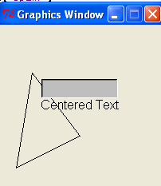
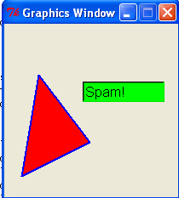
Uso
from graphics import *
win = GraphWin()
win.setCoords(0,0,10,10)
p=Point(3,4)
p.draw(win)
win = GraphWin()
win.setCoords(0,0,10,10)
t = Text(Point(5,5), "Centered Text")
t.draw(win)
p = Polygon(Point(1,1), Point(5,3), Point(2,7))
p.draw(win)
e = Entry(Point(5,6), 10)
e.draw(win)
win.getMouse()
p.setFill("red")
p.setOutline("blue")
p.setWidth(2)
s = "“
for pt in p.getPoints():
s = s + "(%0.1f,%0.1f) " % (pt.getX(), pt.getY())
Tema 2
POO en Python
91
Notes:
POO en Python
91

Slide 92
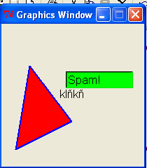
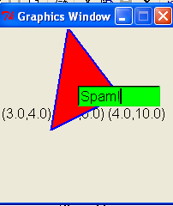
Métodos públicos y privados
t.setText(e.getText())
e.setFill("green")
e.setText("Spam!")
e.move(2,0)
win.getMouse()
p.move(2,3)
s = ""
for pt in p.getPoints():
s = s + "(%0.1f,%0.1f) " %\
(pt.getX(), pt.getY())
t.setText(s)
win.getMouse()
p.undraw()
e.undraw()
t.setStyle("bold")
win.getMouse()
t.setStyle("normal")
win.getMouse()
t.setStyle("italic")
win.getMouse()
t.setStyle("bold italic")
win.getMouse()
t.setSize(14)
win.getMouse()
t.setFace("arial")
t.setSize(20)
win.getMouse()
win.close()
Tema 2
POO en Python
92
Notes:
POO en Python
92

Slide 93
Ejercicio sobre POO en Python: Implementar la aplicación “Dice Roller” según las normas:
Al iniciar la roleta se tiran los dados y se visualiza la puntuación obtenida
Cada vez que se haga un “click” sobre el botón “Roll Dice” se vuelven a tirar los dados y se actualiza la visualización de los dados
Al apretar el botón “Quit” se cierra la aplicación
Tema 2
POO en Python
93
Notes:
POO en Python
93

Slide 94
Usando widgets
def activate(self):
"Sets this button to ’active’."
self.label.setFill(’black’)
self.rect.setWidth(2)
self.active = 1
La clase botón
Métodos de la clase botón
constructor
activate
deactivate
clicked
getLabel

Slide 95
La clase botón
def deactivate(self):
"Sets this button to ’inactive’."
self.label.setFill(’darkgrey’)
self.rect.setWidth(1)
self.active = 0

Slide 96
La clase botón
pt = win.getMouse()
if button1.clicked(pt):
# Do button1 stuff
elif button2.clicked(pt):
# Do button2 stuff
elif button3.clicked(pt)
# Do button3 stuff
...
def clicked(self, p):
"RETURNS true if button is active and p is inside"
return self.active and \
self.xmin <= p.getX() <= self.xmax and \
self.ymin <= p.getY() <= self.ymax

Slide 97

La clase botón
# Button.py
from graphics import *
class Button:
"""A button is a labeled rectangle in a window.
It is activated or deactivated with the activate()
and deactivate() methods. The clicked(p) method
returns true if the button is active and p is inside it."""
def __init__(self, win, center, width, height, label):
""" Creates a rectangular button, eg:
qb = Button(myWin, Point(30,25), 20, 10, 'Quit') """
w,h = width/2.0, height/2.0
x,y = center.getX(), center.getY()
self.xmax, self.xmin = x+w, x-w
self.ymax, self.ymin = y+h, y-h
p1 = Point(self.xmin, self.ymin)
p2 = Point(self.xmax, self.ymax)
self.rect = Rectangle(p1,p2)
self.rect.setFill('lightgray')
self.rect.draw(win)
self.label = Text(center, label)
self.label.draw(win)
self.deactivate()
def clicked(self, p):
"RETURNS true if button active and p is inside"
return self.active and \
self.xmin <= p.getX() <= self.xmax and \
self.ymin <= p.getY() <= self.ymax
def getLabel(self):
"""RETURNS the label string of this button."""
return self.label.getText()
def activate(self):
"""Sets this button to 'active'."""
self.label.setFill('black')
self.rect.setWidth(2)
self.active = 1
def deactivate(self):
"""Sets this button to 'inactive'."""
self.label.setFill('darkgrey')
self.rect.setWidth(1)
self.active = 0

Slide 98
La clase DieView y sus métodos
Constructor
setValue()
__makePip(self, x, y) – dibujar un punto
Función privada!
La encapsulación de los datos y los métodos es un proceso de organizarlos en clases donde se separa la interfaz de la clase de la implementación de sus métodos

Slide 99

La clase DieView
class DieView:
""" DieView is a widget that displays a graphical representation of a standard six-sided die.""“
def __init__(self, win, center, size):
"""Create a view of a die, e.g.:
d1 = GDie(myWin, Point(40,50), 20)
creates a die centered at (40,50) having sides
of length 20."""
# first define some standard values
self.win = win # save this for drawing pips later
self.background = "white" # color of die face
self.foreground = "black" # color of the pips
self.psize = 0.1 * size # radius of each pip
hsize = size / 2.0 # half the size of the die
offset = 0.6 * hsize # distance from center to outer pips
# create a square for the face
cx, cy = center.getX(), center.getY()
p1 = Point(cx-hsize, cy-hsize)
p2 = Point(cx+hsize, cy+hsize)
rect = Rectangle(p1,p2)
rect.draw(win)
rect.setFill(self.background)
# Create 7 circles for standard pip locations
self.pip1 = self.__makePip(cx-offset, cy-offset)
self.pip2 = self.__makePip(cx-offset, cy)
self.pip3 = self.__makePip(cx-offset, cy+offset)
self.pip4 = self.__makePip(cx, cy)
self.pip5 = self.__makePip(cx+offset, cy-offset)
self.pip6 = self.__makePip(cx+offset, cy)
self.pip7 = self.__makePip(cx+offset, cy+offset)
# Draw an initial value
self.setValue(1)

Slide 100
La función __makePip()
def __makePip(self, x, y):
"Internal helper method to draw a pip at (x,y)"
pip = Circle(Point(x,y), self.psize)
pip.setFill(self.background)
pip.setOutline(self.background)
pip.draw(self.win)
return pip
def setValue(self, value):
"Set this die to display value."
# turn all pips off
self.pip1.setFill(self.background)
self.pip2.setFill(self.background)
self.pip3.setFill(self.background)
self.pip4.setFill(self.background)
self.pip5.setFill(self.background)
self.pip6.setFill(self.background)
self.pip7.setFill(self.background)
# turn correct pips on
if value == 1:
self.pip4.setFill(self.foreground)
elif value == 2:
self.pip1.setFill(self.foreground)
self.pip7.setFill(self.foreground)
elif value == 3:
self.pip1.setFill(self.foreground)
self.pip7.setFill(self.foreground)
self.pip4.setFill(self.foreground)
elif value == 4:
self.pip1.setFill(self.foreground)
self.pip3.setFill(self.foreground)
self.pip5.setFill(self.foreground)
self.pip7.setFill(self.foreground)
elif value == 5:
self.pip1.setFill(self.foreground)
self.pip3.setFill(self.foreground)
self.pip4.setFill(self.foreground)
self.pip5.setFill(self.foreground)
self.pip7.setFill(self.foreground)
else:
self.pip1.setFill(self.foreground)
self.pip2.setFill(self.foreground)
self.pip3.setFill(self.foreground)
self.pip5.setFill(self.foreground)
self.pip6.setFill(self.foreground)
self.pip7.setFill(self.foreground)

Slide 101
La aplicación final
# roller.py
# Graphics program to roll a pair of dice. Uses custom widgets Button and DieView.
from random import randrange
from graphics import GraphWin, Point, Rectangle
from button import Button
from dieview import DieView
def main():
# create the application window
win = GraphWin("Dice Roller")
win.setCoords(0, 0, 10, 10)
win.setBackground("green2")
# Draw the interface widgets
die1 = DieView(win, Point(3,7), 2)
die2 = DieView(win, Point(7,7), 2)
rollButton = Button(win, Point(5,4.5), 6, 1, "Roll Dice")
rollButton.activate()
quitButton = Button(win, Point(5,1), 2, 1, "Quit")
# Event loop
pt = win.getMouse()
while not quitButton.clicked(pt):
if rollButton.clicked(pt):
value1 = randrange(1,7)
die1.setValue(value1)
value2 = randrange(1,7)
die2.setValue(value2)
quitButton.activate()
pt = win.getMouse()
# close up shop
win.close()
main()

